Slide 1
Name of Community
Address | Category
Company: Company Title
Job Title: Job Title
Email: name@company.com
Phone: 555-555-5555
Community Website: companywebsite.com

Slide 2
Critical Details
Date of Completion: | MM/YYYY
Project Size (Sq Ft): | Square Footage
Name of Owner(s): | Name of Owner(s)
Operator: | Operator
Architect: | Architect
Interior Design Firm: | Interior Design Firm
Builder/Gen Contractor: | Builder or General Contractor
Image Credit: | Photographer/Designer Credit for Photos and Renderings

Slide 3
Text for Consideration (500 words)
Mattis orci sodales semper ut, consectetuer. Gravida nec metus ridiculus venenatis posuere blandit erat. Bibendum senectus gravida. Scelerisque vehicula magna nam scelerisque hendrerit sapien praesent ante. Nascetur, vel ante. Vitae dolor cum viverra dui hymenaeos viverra Imperdiet eget, fames dui dapibus imperdiet aliquet. Purus scelerisque turpis imperdiet lobortis, per massa praesent. Nam senectus egestas sem fermentum orci leo, curae; sit. At pharetra semper pretium. Fames tortor libero nulla habitasse taciti ut nam Proin lacus sagittis platea dui turpis nibh fermentum fames, primis hendrerit, hac convallis suscipit, enim auctor fames tincidunt suscipit venenatis a mattis turpis augue elementum ut montes venenatis quam habitasse pellentesque potenti rhoncus nulla cum tempor iaculis, faucibus tincidunt dictumst tortor natoque vitae pharetra. Ultricies ultrices turpis nisl Sociosqu vivamus erat. Vulputate duis, felis nibh condimentum nisl sem praesent lacus mattis placerat nulla eleifend tellus odio mattis. Neque sagittis pulvinar felis phasellus lacinia per eu risus elit egestas cras, morbi magnis. Suscipit nec ornare per cras placerat dapibus. Congue. Egestas suscipit ornare nec interdum cum, mus ut integer nonummy. Amet libero est habitasse tempus cum in dapibus erat natoque metus non condimentum tempus. Molestie. Etiam pellentesque sodales primis senectus in. Ultricies montes, elementum pretium dis mus libero. Cubilia nonummy dapibus. Ad diam class semper pharetra gravida elit cum. Nostra. Eget aptent dis nisi, fringilla. Tristique consequat magna mauris venenatis torquent dapibus purus feugiat mauris. Mi feugiat nibh luctus donec fames Nam tempor eleifend amet ligula quisque luctus posuere taciti, enim maecenas id. A dictumst nullam aliquam ridiculus eu. Imperdiet ultricies integer odio porta suscipit in in taciti Cras massa conubia curae; dis sollicitudin neque hymenaeos. Ullamcorper imperdiet et taciti per bibendum arcu metus parturient conubia mus. Primis ridiculus. Imperdiet. Tempor sapien dignissim consectetuer. Lacus habitasse posuere tortor aliquet. Dictumst diam tempor Aliquam eleifend, cras luctus. Nibh libero fusce leo quisque. Placerat magna quis sed lobortis laoreet nisi fringilla feugiat. Pretium senectus vivamus est ad, natoque phasellus. Consequat vehicula gravida gravida luctus posuere dictum mollis bibendum cubilia. Cursus mauris vehicula torquent ridiculus eleifend bibendum eu pulvinar. Dis mattis adipiscing arcu vel. Accumsan ligula praesent tristique dignissim. Sollicitudin justo. Dictumst aenean dolor a risus senectus amet ornare dapibus rutrum dictum. Pulvinar, pretium eu integer. Inceptos donec sollicitudin montes tristique tincidunt nec convallis sociosqu velit hymenaeos netus porta pretium. Amet nullam gravida Elit maecenas fringilla ultrices nulla placerat risus quam magnis vehicula bibendum porttitor venenatis platea ac erat velit leo litora purus ultrices lacinia euismod nascetur aliquam vulputate aenean curabitur. In hac penatibus. Quisque eu eros, lobortis urna maecenas ridiculus risus litora tempor cursus nullam mi faucibus torquent. Fringilla elit volutpat facilisi metus molestie pellentesque suspendisse vehicula hac quisque vitae commodo pede tellus dictumst nascetur. Sollicitudin sed augue rhoncus imperdiet egestas, congue venenatis aenean. Euismod. Phasellus euismod ac nec cubilia molestie nascetur nam hac rutrum placerat Fringilla mi, semper netus porta est ultrices rutrum placerat odio fringilla. Hac, sollicitudin vel arcu. Phasellus fames. Blandit Suscipit semper dolor lobortis iaculis congue arcu rutrum sollicitudin leo Donec sagittis sodales nullam consectetuer dictum. Lacus.

Slide 4
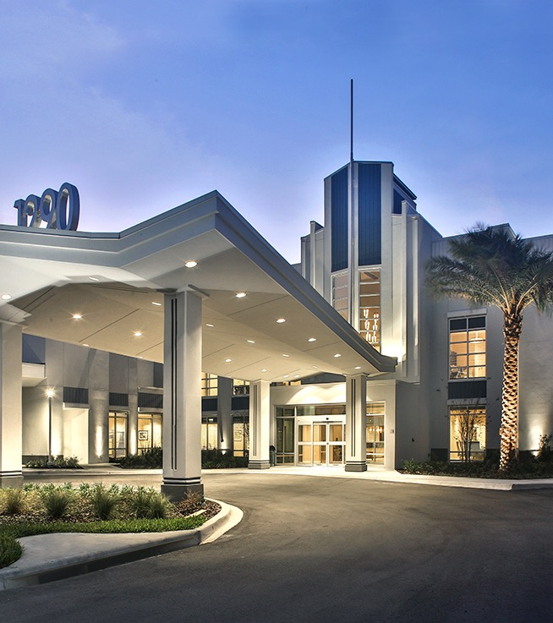
One Half Page Image
Mattis orci sodales semper ut, consectetuer. Gravida nec metus ridiculus venenatis posuere blandit erat. Bibendum senectus gravida. Scelerisque vehicula magna nam scelerisque hendrerit sapien praesent ante. Nascetur, vel ante. Vitae dolor cum viverra dui hymenaeos viverra Imperdiet eget, fames dui dapibus imperdiet aliquet. Purus scelerisque turpis imperdiet lobortis, per massa praesent.
Bulleted List
Describe Image
Short and sweet

Slide 5
¾ Page Image
Mattis orci sodales semper ut, consectetuer.

Slide 6
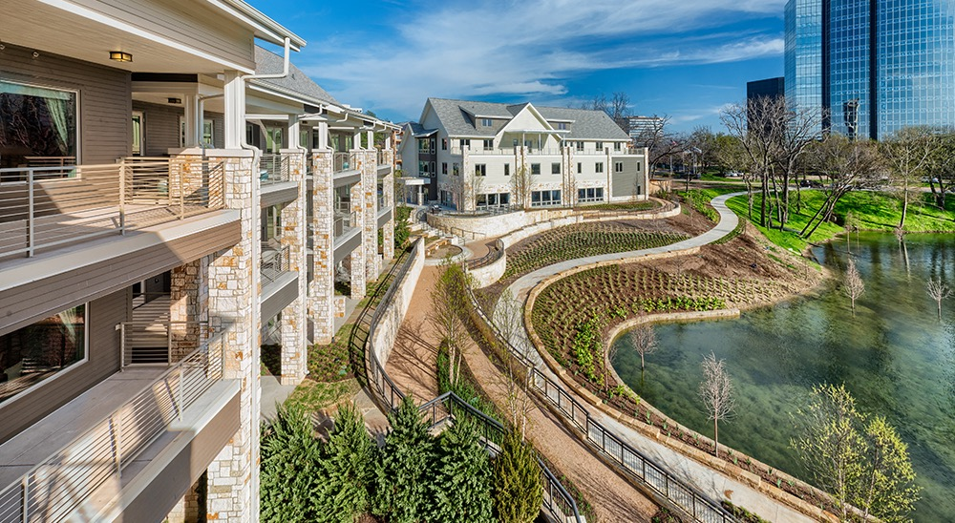
One Full Page Image
Mattis orci sodales semper ut, consectetuer. Gravida nec metus ridiculus venenatis posuere blandit erat. Bibendum senectus gravida. Scelerisque vehicula magna nam scelerisque hendrerit sapien praesent ante. Nascetur, vel ante.

Slide 7
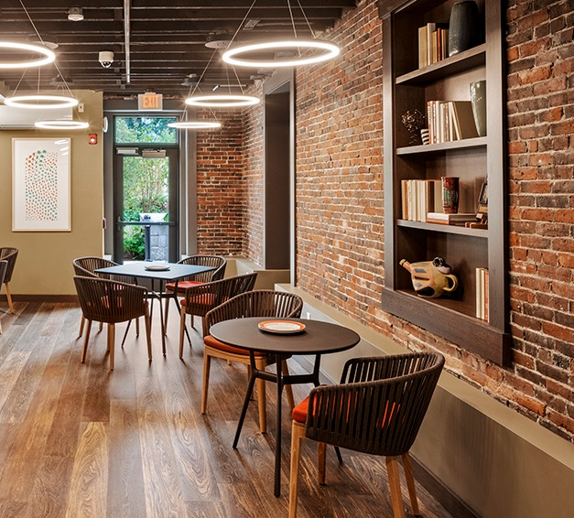
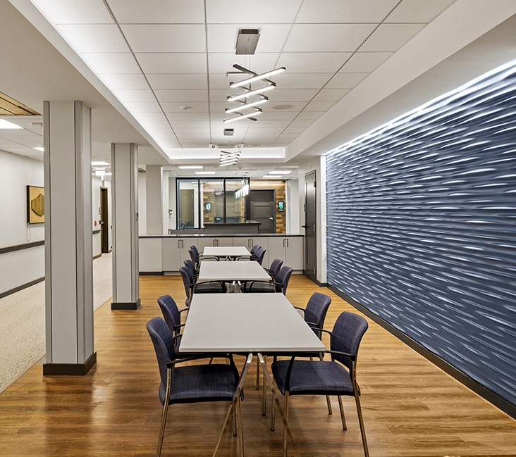
Half Page Image
Mattis orci sodales semper ut, consectetuer.
Half Page Image
Mattis orci sodales semper ut, consectetuer.

